Slide 1
Détection d’anomalie dans des données d’essais.
Revue de projet n°2 : 03/02/2017

Slide 2
Sommaire
UPDATE NEEDED

Slide 3
Organisation du Travail
Projet F Forest
Gestion de Projet R Priem
Gestion du code Y Wang
Développement A Lahbabi
Documentation Q Jacob
Bibliographie M Baudry
Data processing et Visualisation Y Wang
Détection F Forest

Slide 4
Organisation du travail
Gestion de projet
Gestion de projet
Bibliographie
Gestion de projet
Développement
Intégration et documentation
Gestion de projet
Présentation
Phase de début de projet
Phase 1
Phase 2
Phase de fin de projet
Fin du Projet
Phase | Ressource
Début de projet | Resp. : R.PRIEM ; Imp. : Tous
1 | Resp. : M.BAUDRY ; Imp. : Tous
2 | Gestion code: Resp. : Y.WANG ; Imp. : F.FOREST / Documentation : Resp. : Q.JACOB ; Imp. : M.BAUDRY & Y.WANG / Développement : Resp. : Q.JACOB ; Imp. : Tous.
Fin de projet | Resp. : R.PRIEM ; Imp. : Tous

Slide 5
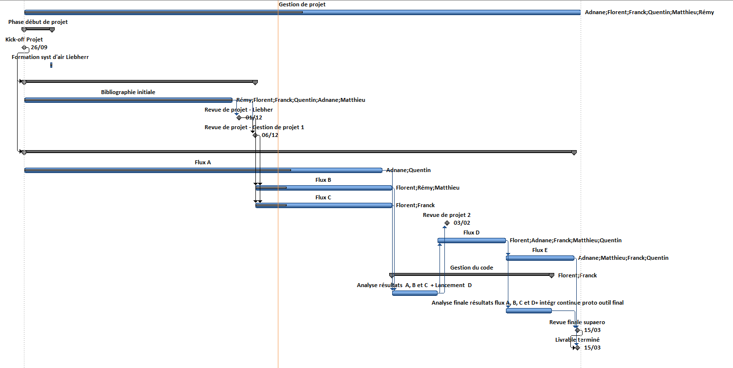
Planning
UPDATE NEEDED

Slide 6
Avancement
WP : | Date : | Name :
Description :
Statuts – Résumé avec budget : | Problèmes et Solutions :
Risques majeurs et planning : | Next steps :

Slide 7
Avancement
1
Statuts synthétique
2
Description des principaux risque et problème
4
Impacte
3
Changement

Slide 8
Avancement
Domaine | Critère | Statuts en Février | Persp. pour Mars | Commentaire / Risque
Programme Management | Development Planning
 | Transition from development to serial
 | Serial planning : Process/methods & tools
 | Serial planning : Series Production Programme in APC and SAP
 | Risk: Global level of Programme Risks
 | Risk: Risk Management Robustness
 | People Headcount
 | Information System ERP
 | Information System PLM

